Slide 1
Fire Lake
Die „Datenmüllhalde“ für Feuerwehr-IT-Anwendung

Slide 2
Firelake = Data Lake
Was ist ein Data Lake?
Ein zentraler Speicher, der strukturierte und unstrukturierte Daten in ihrem nativen Format aufbewahrt.
Ermöglicht die Speicherung großer Datenmengen aus verschiedenen Quellen für Analysen und Verarbeitung.
Apache Hudi
Ist ein für schnelle Schreib- und Leseoperationen optimierte OS-Framework, das inkrementelle Datenverarbeitung in Data Lakes ermöglicht.
Input: Echtzeit-Verarbeitung und -Speicherung von Datenströmen / Massen-Upload von Daten
Output: SQL, Spark, BigData
Notes:
Datensee = Wir schwimmen in Informationen und Daten

Slide 3
Welche Datenquellen bietet München?
--------------
dein Einsatzgebiet?
Verkehrsdaten
Störungsmeldungen
Wetterdaten- und Warnungen
Wetterereignisse
Geodaten („statisch“)
Car2X-Kommunikation
Brandmeldeanlagen
IOT-Fahrzeug und -Gerätedaten
BayernInfo.de / VerkehrsInfo.de
Störauskunft
DWD & Sonstige
Blitzortung, Pegelstände, Sensoren
Hausumringungen, Lasermessdaten
vor eCall empfangen
Mehr Info als nur „ausgelöst“
OBD-Diagnose-Daten „over the air“

Slide 4
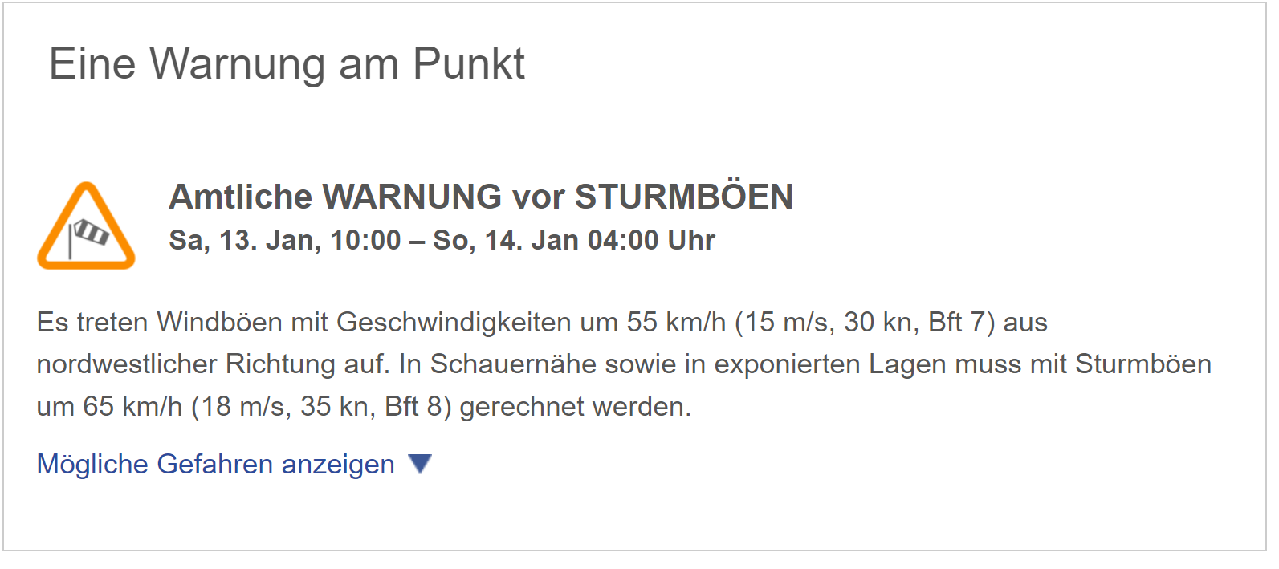
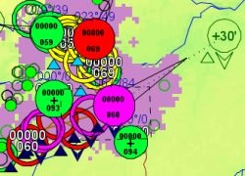
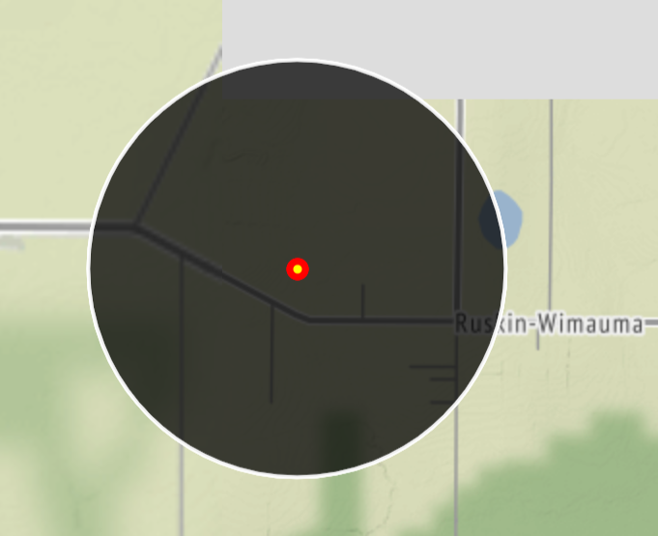
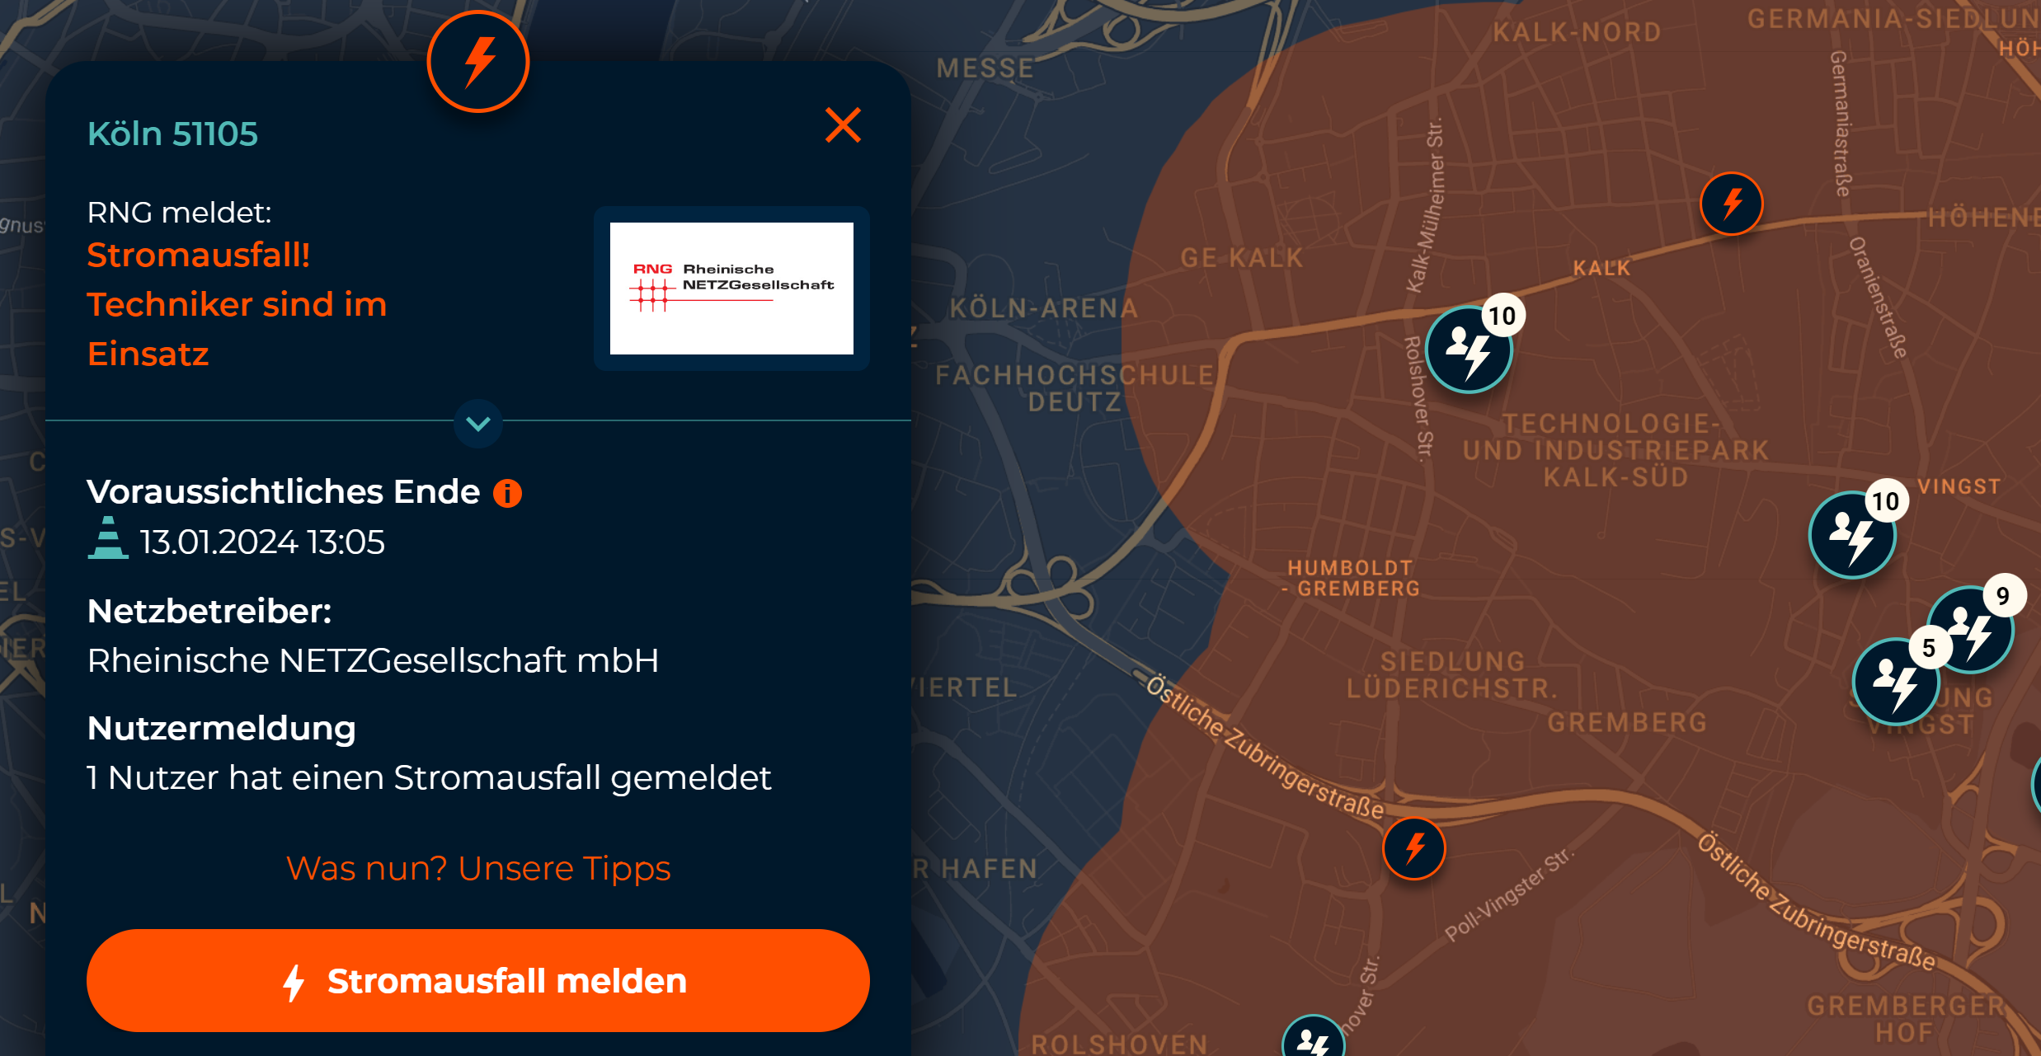
Szenario: Einsatzwahrscheinlichkeit bei mehreren BMA-Alarme durch Unwetter
Es ist der 24.8.23 gegen 18 Uhr
DWD-Warnungen
Aktuelle Wetterdaten (z.B. webKONRAD)
Echtzeit: Blitzortung
Echtzeit: Stromausfallmeldung
Drei gleichzeitige BMA-Alarme im Gebiet
Feuerwehr-Lage:
2x BMA ohne automatische Melder nur UE
1x BMA mit auto. Melder + Koordinaten Blitzeinschlag

Slide 5
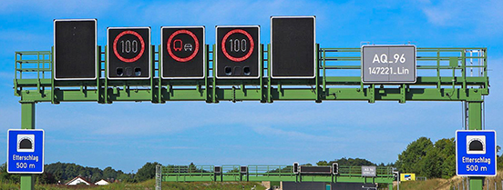
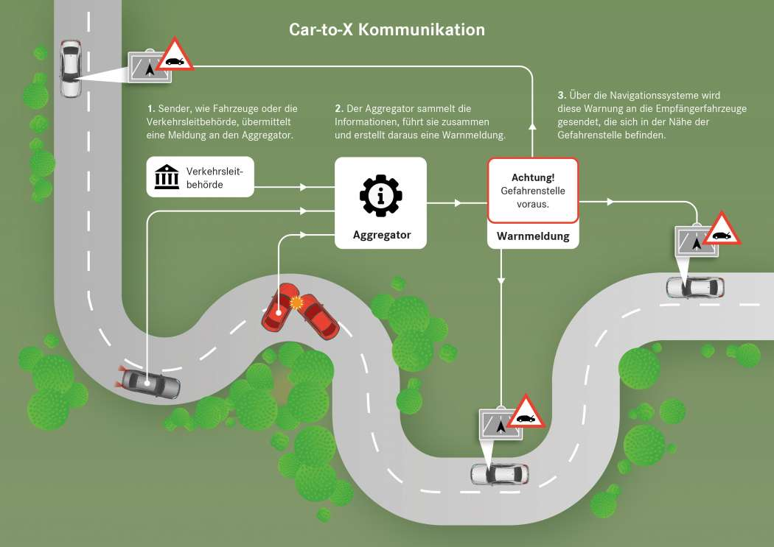
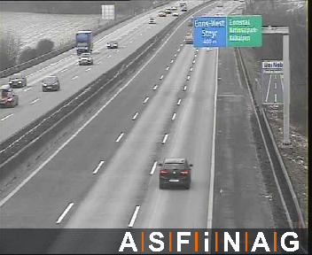
Szenario: Blitzeis Autobahn
Es ist der 5.12.2023 24.8.23 3:20 Uhr
DWD-Warnungen & Wetterdaten (z.B. webKONRAD)
Echtzeit Verkehrsdaten: Sensoren melden „Frost + Regen“
Echtzeit Car2X: 15 Fahrzeuge melden „Glätte“ (ABS/ESP),
Echtzeit Car2X: 3 Fahrzeuge melden „Unfall“ und mehre Fahrzeuge melden „Verkehrsereignis“ (Bremsung)
Öffentlichen Verkehrskameras zeigen Auffälligkeit
Echtzeit Verkehrsdaten: Schaltdaten Verkehrsanlagen, BAB-Geschwindigkeiten &-Verkehrsmengen zeigen Stau
Feuerwehr-Lage:
Mehrere Anrufer Unfall mehrere LKW auf BAB
eCall ohne Spracherwiederung
Anruf Bosch-Sicherheitszentrale wg. eCall

